Slide 1
UNIVERSIDADE ABERTA DO SUS - UNASUS UNIVERSIDADE FEDERAL DE PELOTAS - UFPEL ESPECIALIZAÇÃO EM SAÚDE DA FAMÍLIA MODALIDADE À DISTÂNCIA TURMA 7
Melhoria da Atenção ao Pré-natal e Puerpério na USF Vitória, Rio Branco/AC
Especializando: Angel Lambert Perez.
Orientadora: Simone Gomes Dias de Oliveira
Co-orientadora: Analu Sparrenberger Manea
Rio Branco, 2015

Slide 2
INTRODUÇÃO
A mortalidade materna determina o estado e qualidade de saúde de um pais;
No Brasil, em 1990 existiram 140\100.000 mortes de mulheres em idade fértil;
O Ministério quer para o 2015, diminuir para 35\100 000;
Existem causas diretas (relacionadas com gravidez);
Causas indiretas (doenças ou complicações que aparecem antes ou durantes gravidez).
2000-2007 mortes por causa direta - 56% e indireta - 33%.

Slide 3
Caracterização do município
363.928 habitantes (IBGE, 2010);
51 Unidade Básicas de Saúde, todas são do tipo ESF;
22 Equipe de Saúde da Família contam com equipe de saúde bucal;
2 Centro de atendimento diagnóstico.
1 Consultório móvel;
1 Centro especializado odontológico.
1 laboratório de próteses dental;

Slide 4
Caracterização do município
2 Núcleos de apoio a saúde da família;
4 Hospitais especializados;
5 Unidades de Referência da Atenção Primaria.
3 Unidades de Pronto atendimento;
5 Hospitais gerais;
2 Prontos Socorros;
1 Centro especializado de assistência;

Slide 5
Caracterização da UBS
Unidade de Saúde da Família da Vitoria (16 500 Habitantes)
Vitoria I Vitoria II Vitoria III(4968)
12 ACS 11 ACS 8 ACS
1 enfermeira 1 enfermeira 1enfermeira
1 médico 1 médico 1 médico
1 técn. Enferm. 1 tecn. Enferm.
1 equipe de saúde bucal

Slide 6
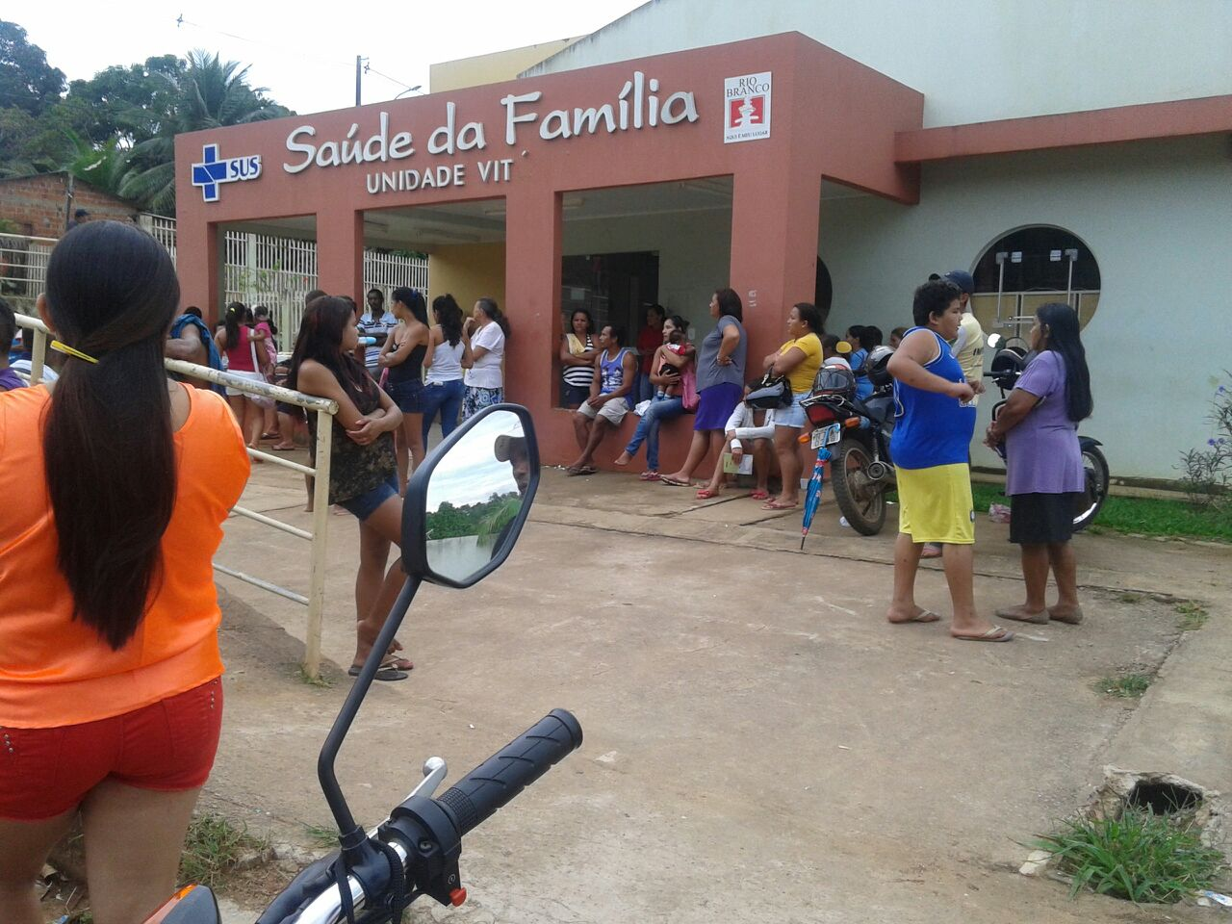

Slide 7
Introdução
Situação da ação programática antes da intervenção:
18 gravidas (24% da estimativa);
63 puérperas consultadas em um ano (64% da estimativa);
Gestantes com consultas em dia 5 (28%).
Gestantes com avaliação bucal 5 (28%).
Puérperas avaliadas com intercorrências 60 (95%).
Promoção de saúde realizadas as 18 gestantes e 63 puérperas.

Slide 8
Objetivo Geral
Melhorar a qualidade da atenção às gestantes e puérperas da USF Vitória, município Rio Branco/AC.

Slide 9
Metodologia
Monitoramento e avaliação
Organização e gestão do serviço
Qualificação da prática clínica
Engajamento Público

Slide 10
Metodologia
Estudo realizado em um período de 16 semanas mais foi reduzido a 12 semanas.
Foi realizado na unidade da Vitoria, Rio Branco, Acre.
População alvo todas as mulheres gravidas e puérperas da área de abrangência.
Realização de anamnese em cada uma das consultas.
Garantir planilhas de coleta dos dados.
Realização de palestras as usuárias.

Slide 11
Metodologia.
Garantir assistência e tratamento odontológico as usuárias.
Fazer busca ativa a gravidas e puérperas.
Cadastrar todas as gravidas no Sisprenatal.
Garantir o conhecimento e cumprimento do protocolo de atendimento destas usuárias.

Slide 12
Logística.
Cadernos de Atenção Básica – Pré-natal
Cadernos de Atenção Básica -Puerpério
Ficha espelho
Prontuários
Monitoramento e avaliação
Planilha de coleta de dados

Slide 13
Objetivos, Metas e Resultados.
Objetivo 1: Aumentar a cobertura do pré-natal e puerpério.
Meta 1.1: Alcançar 75% de cobertura do programa de pré-natal
Meta 1.2: Garantir a 75% das puérperas cadastradas consulta puerperal antes dos 42 dias após o parto.

Slide 14
Objetivos, Metas e Resultados.
Mês 1= 19 (82,6%)
Mês 2= 23 (100%)
Mês 3= 23 (100%)

Slide 15
Objetivos, Metas e Resultados.
Mês 1= 3 (100%)
Mês 2= 3 (100%)
Mês 3= 6 (100%)

Slide 16
Objetivos, Metas e Resultados.
2) Objetivo 2: Melhorar a qualidade da atenção ao pré-natal e puerpério.
Metas: 2.1: Garantir a 100% das grávidas o ingresso no primeiro trimestre da gestação.
Meta 2.2: Realizar pelo menos um exame ginecológico por trimestre em 100% das gestantes.
Meta 2.3: Realizar pelo menos um exame de mamas em 100% das gestantes.
Meta 2.4: Garantir a 100% das gestantes a solicitação de exames laboratoriais de acordo com protocolo.

Slide 17
Objetivos, Metas e Resultados.
Mês 1= 6 (31,6%)
Mês 2= 9 (39,1%)
Mês 3= 9 (39,1%)

Slide 18
Objetivos, Metas e Resultados.
Mês 1= 18 (94,7%)
Mês 2= 22 (95,7%)
Mês 3= 22 (95,7%)

Slide 19
Objetivos, Metas e Resultados.
Mês 1= 19 (100%)
Mês 2= 23 (100%)
Mês 3= 23 (100%)

Slide 20
Objetivos, Metas e Resultados.
Mês 1= 19 (100%)
Mês 2= 23 (100%)
Mês 3= 23 (100%)

Slide 21
Objetivos, Metas e Resultados.
Meta 2.5: Garantir a 100% das gestantes a prescrição de sulfato ferroso e ácido fólico conforme protocolo.
Meta 2.6: Garantir que 100% das gestantes com vacina antitetânica em dia.
Meta 2.7: Garantir que 100% das gestantes com vacina contra hepatite B em dia.
Meta 2.8: Realizar avaliação da necessidade de atendimento odontológico em 100% das gestantes durante o pré-natal.
Meta 2.9: Garantir a primeira consulta odontológica programática para 100% das gestantes cadastradas.

Slide 22
Objetivos, Metas e Resultados.
Mês 1= 8 (42,1%)
Mês 2= 12 (52,2%)
Mês 3= 12 (52,2%)

Slide 23
Objetivos, Metas e Resultados.
Mês 1= 19 (100%)
Mês 2= 23 (100%)
Mês 3= 23 (100%)

Slide 24
Objetivos, Metas e Resultados.
Mês 1= 19 (100%)
Mês 2= 23 (100%)
Mês 3= 23 (100%)

Slide 25
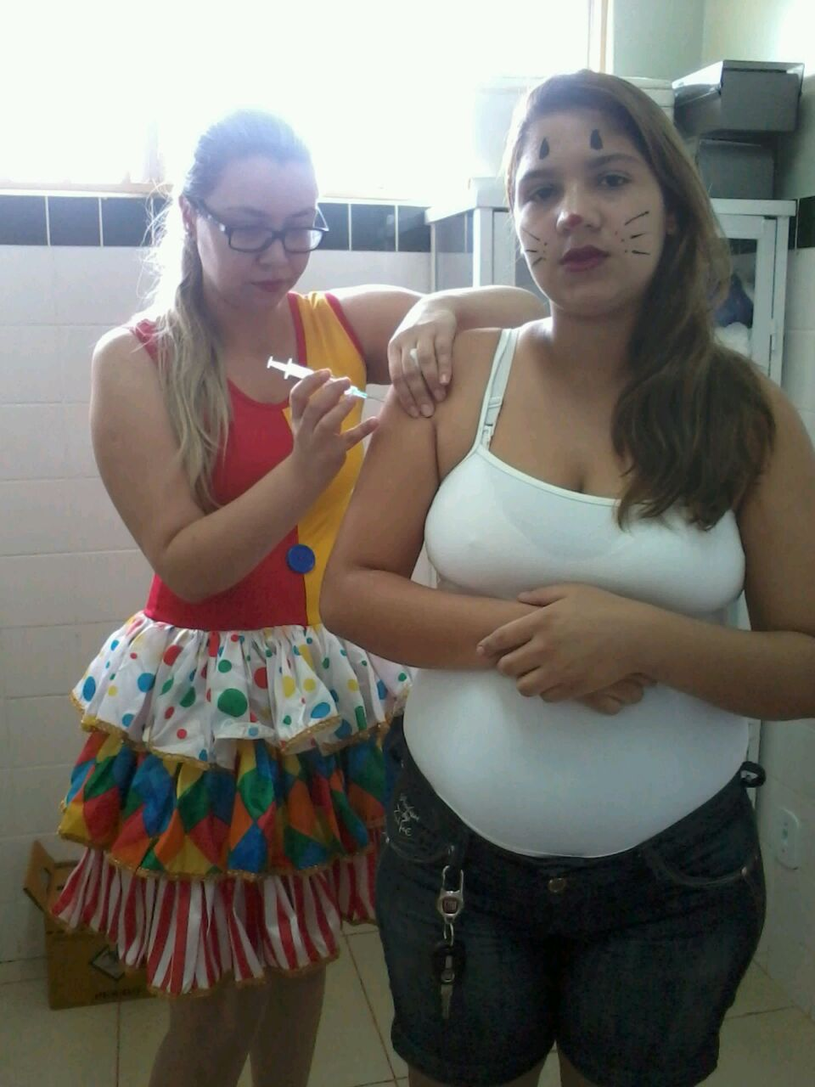

Slide 26
Objetivos, Metas e Resultados.
Mês 1= 19 (100%)
Mês 2= 23 (100%)
Mês 3= 23 (100%)

Slide 27
Objetivos, Metas e Resultados.
Mês 1= 7 (36,8%)
Mês 2= 8 (34,8%)
Mês 3= 8 (34,8%)

Slide 28
Objetivos, Metas e Resultados.
Meta 2.10: Examinar as mamas em 100% das puérperas cadastradas no Programa.
Meta 2.11: Examinar o abdome em 100% das puérperas cadastradas no Programa.
Meta 2.12: Realizar exame ginecológico em 100 % das puérperas cadastradas no Programa.
Meta 2.13: Avaliar o estado psíquico em 100% das puérperas cadastradas no Programa.
Meta 2.14: Avaliar intercorrências em 100% das puérperas cadastradas no Programa.
Meta 2.15: Prescrever a 100% das puérperas um dos métodos de anticoncepção.

Slide 29
Objetivos, Metas e Resultados.
Mês 1= 3 (100%)
Mês 2= 3 (100%)
Mês 3= 6 (100%)

Slide 30
Objetivos, Metas e Resultados.
Mês 1= 3 (100%)
Mês 2= 3 (100%)
Mês 3= 6 (100%)

Slide 31
Objetivos, Metas e Resultados.
Mês 1= 3 (100%)
Mês 2= 3 (100%)
Mês 3= 6 (100%)

Slide 32
Objetivos, Metas e Resultados.
Mês 1= 3 (100%)
Mês 2= 3 (100%)
Mês 3= 6 (100%)

Slide 33
Objetivos, Metas e Resultados.
Mês 1= 3 (100%)
Mês 2= 3 (100%)
Mês 3= 6 (100%)

Slide 34
Objetivos, Metas e Resultados.
Mês 1= 3 (100%)
Mês 2= 3 (100%)
Mês 3= 6 (100%)

Slide 35
Objetivos, Metas e Resultados.
3) Objetivo 3: Melhorar a adesão ao pré-natal e puerpério.
Metas 3.1: Realizar busca ativa de 100% das gestantes faltosas às consultas de pré-natal.
Meta 3.2: Realizar busca ativa em 100% das puérperas que não realizaram a consulta de puerpério até 30 dias após o parto.

Slide 36
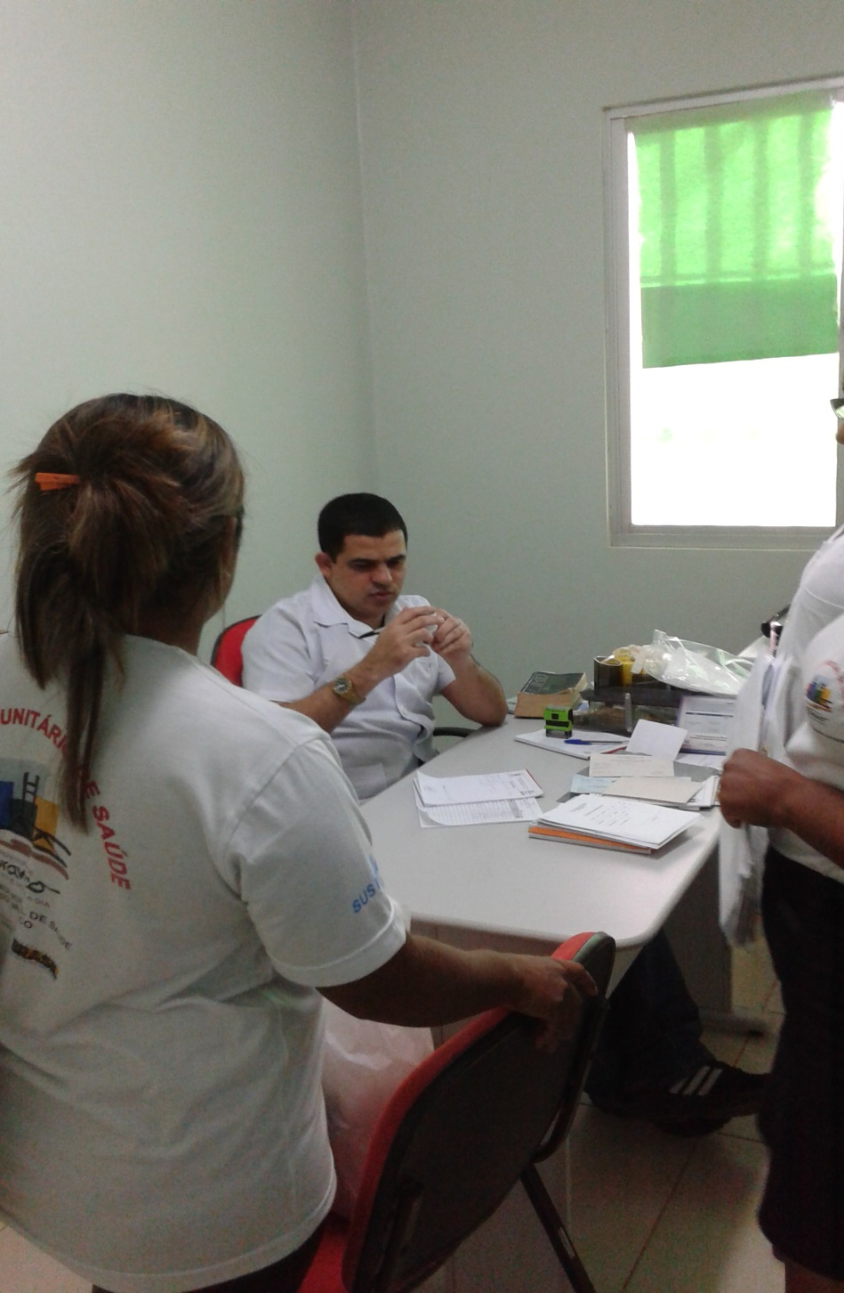
Notes:
Importância da capacitação e das ACS para realizar busca ativa.

Slide 37
Objetivos, Metas e Resultados.
Mês 1= 8 (100%)
Mês 2= 12 (100%)
Mês 3= 12 (100%)

Slide 38
Objetivos, Metas e Resultados.
Mês 1= 0 (0%)
Mês 2= 0 (0%)
Mês 3= 2 (100%)

Slide 39
Objetivos, Metas e Resultados.
4) Objetivo 4: Melhorar registro das informações.
Metas 4.1: Manter registro na ficha espelho de pré-natal/vacinação em 100% das gestantes.
Meta 4.2: Manter registro na ficha de acompanhamento do Programa 100% das puérperas.

Slide 40
Objetivos, Metas e Resultados.
Mês 1= 19 (100%)
Mês 2= 23 (100%)
Mês 3= 23 (100%)

Slide 41
Objetivos, Metas e Resultados.
Mês 1= 3 (100%)
Mês 2= 3 (100%)
Mês 3= 6 (100%)

Slide 42
Objetivos, Metas e Resultados.
5) Objetivo 5: Mapear as gestantes de risco.
Metas 5.1: Avaliar risco gestacional em 100% das gestantes.

Slide 43
Objetivos, Metas e Resultados.
Mês 1= 19 (100%)
Mês 2= 23 (100%)
Mês 3= 23 (100%)

Slide 44
Objetivos, Metas e Resultados.
6) Objetivo 6: Promover a saúde no pré-natal e puerpério.
Meta 6.1: Garantir a 100% das gestantes com orientação nutricional durante a gestação.
Meta 6.2: Promover o aleitamento materno junto a 100% das gestantes.
Meta 6.3: Orientar 100% das gestantes sobre os cuidados com o recém-nascido (teste do pezinho, decúbito dorsal para dormir).

Slide 45
Proporção de gestantes que receberam orientação nutricional
100%
100%
Proporção de gestantes que receberam orientação sobre aleitamento materno
100%
Proporção de gestantes que receberam orientação sobre cuidados com o recém-nascido

Slide 46
Objetivos, Metas e Resultados
Meta 6.4: Orientar 100% das gestantes sobre anticoncepção após o parto.
Meta 6.5: Orientar 100% das gestantes sobre os riscos do tabagismo e do uso de álcool e drogas na gestação.
Meta 6.6: Orientar 100% das gestantes sobre higiene bucal.
Meta 6.7: Orientar 100% das puérperas cadastradas no Programa sobre os cuidados do recém-nascido.

Slide 47
Proporção de gestantes que receberam orientação sobre anticoncepção após o parto
100%
100%
Proporção de gestantes que receberam orientação sobre os riscos do tabagismo e do uso de álcool e drogas na gestação
100%
Proporção de gestantes que receberam orientação sobre higiene bucal

Slide 48
Objetivos, Metas e Resultados
Meta 6.8: Orientar 100% das puérperas cadastradas no Programa sobre aleitamento materno exclusivo.
Meta 6.9: Orientar 100% das puérperas cadastradas no Programa de Pré-Natal e Puerpério sobre planejamento familiar.

Slide 49
Proporção de puérperas que receberam orientação sobre aleitamento materno
100%
Proporção de puérperas com orientação sobre planejamento familiar
100%

Slide 50
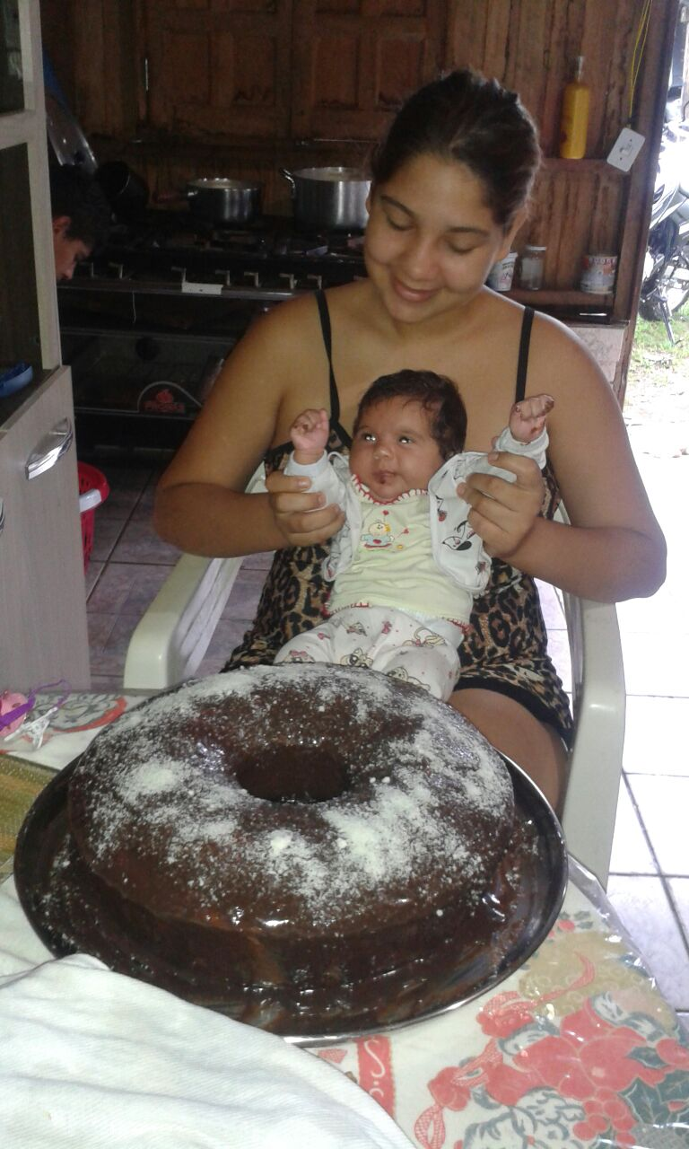

Slide 51
Resultados
Intervenção.
Ações Antes Depois.
Gestantes cadastradas: 19 (82.6%) 23 (100%)
Ingresso no 1er. Trimestre: 6 (31.6%) 9 (39.1%)
Com exame ginecológico: 18 (94.7%) 23 (100%)
Com prescrição de suplementação: 8 (42.1%) 12 (52.2%)
1ra.consulta odontológica: 7 (36.8%) 8 (34.8%)

Slide 52
Resultados
Promoção de saúde nas grávidas e puérperas foram mantidos 100%.
Nas puérperas forem avaliadas de maneira integral e completa:
somente no mês 3 e 100% tiveram avaliação de todos os indicadores.
No segundo e terceiro mês foram avaliadas 6 e todas com 100% dos indicadores avaliados.

Slide 53
Discussão.
Aumentou cobertura de grávidas (18-23).
Foram atendidas as 6 puérperas que tínhamos na área.
Melhorou qualidade de atendimentos e de acolhimento.
Registros com maior organização e mais completos.
Garantimos priorização nos atendimentos.
Temos profissionais melhor capacitados.
Garantimos a prontidão dos resultados dos exames complementares.

Slide 54
Reflexão crítica sobre o processo pessoal de aprendizagem
Ajudou na minha integração estudo, trabalho e prática diária.
Ajudou na minha preparação e assim melhorar a qualidade dos atendimentos.
Ajudou na incorporação da equipe no processo de trabalho da unidade.
Ajudou na melhoria do meu linguagem (no português).
Ajudou no aumento da qualidade das informações oferecidas à comunidade.

Slide 55
Obrigado!

